Slide 1
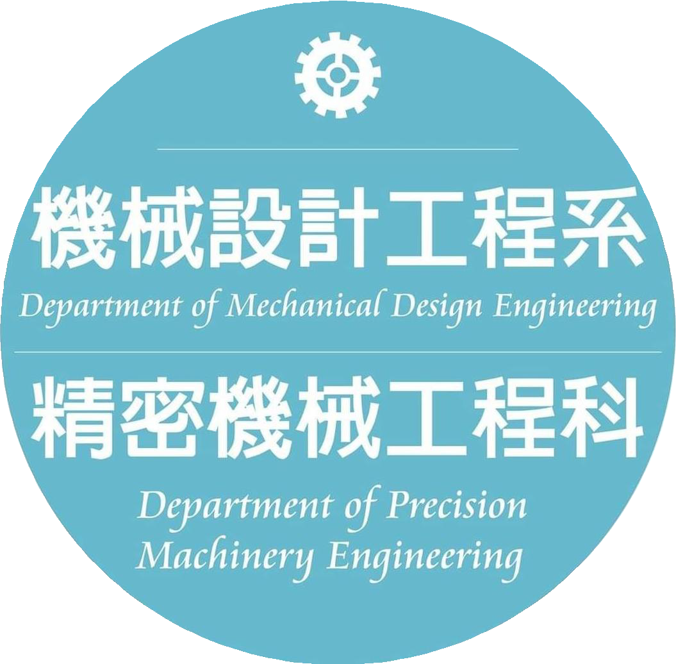
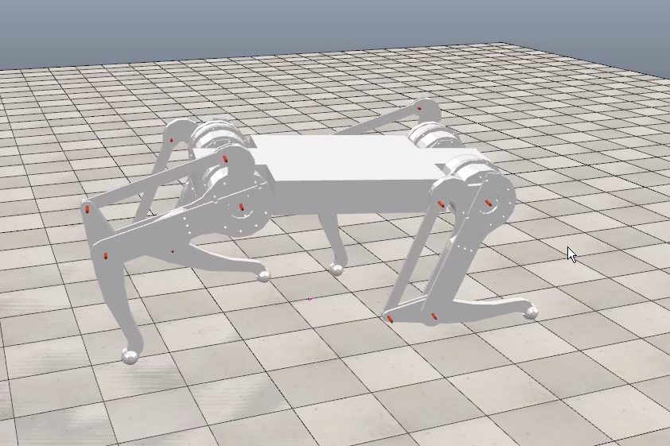
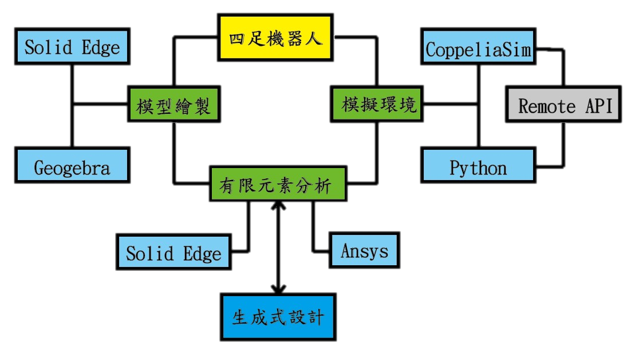
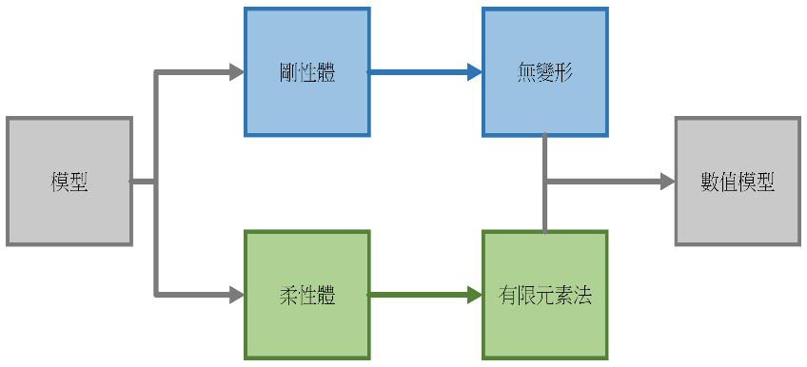
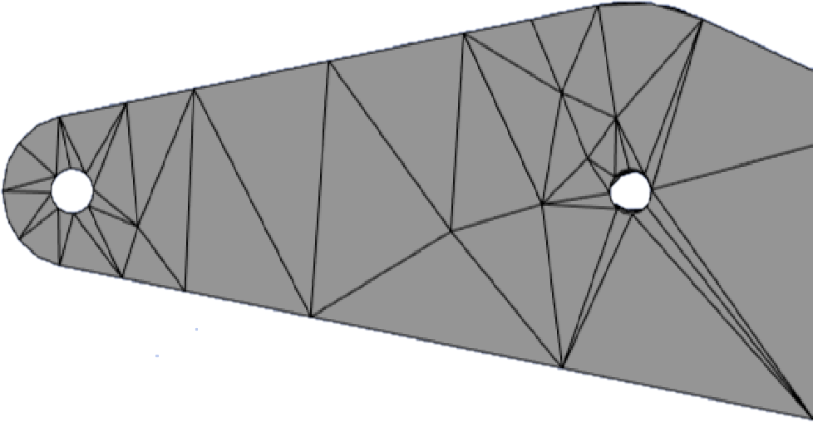
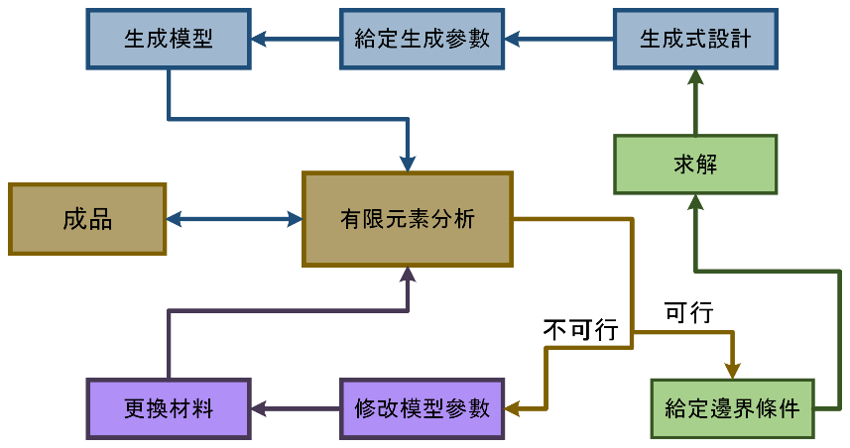
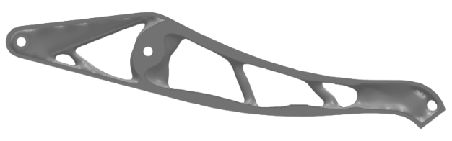
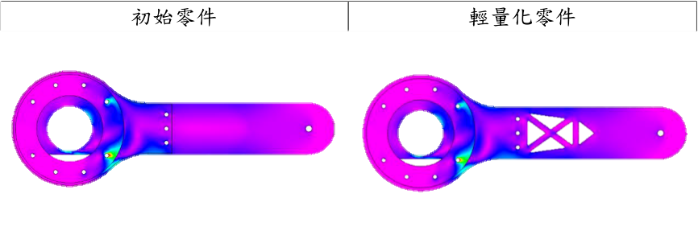
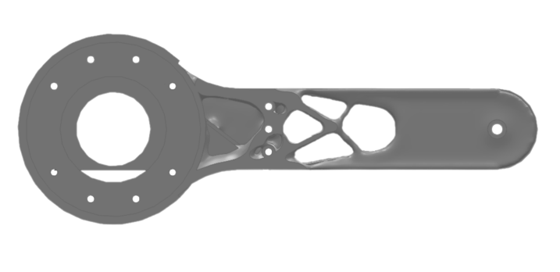
國立虎尾科技大學
機械設計工程系暨精密機械工程科
自○○○○○○○○○○○○○○○○○發
D○○ ○○ ○○ ○○ ○○ ○○ ○○ ○○ ○○ ○○ ○○ ○○ ○○ ○○ ○○ ○ ○ e
指導教授：嚴家銘教授、李武鉦教授 學生:楊子頡、楊建霖、詹侑儒、蔡宗瑋
有限元素法在四足機器人設計上的應用
Application of Finite Element Method to Quadruped Robot Design
摘要
四足機器人為一種模仿動物四肢運動方式的機器人，可用以替代人力執行任務，為人們帶來許多樂趣及益處。本專題將對四足機器人進行有限元素分析，用以進行生成式設計，根據所生成的模型，對原始零件進行除料，再對除料後零件進行分析，在減重的同時還能承受預設的目標力。依照上述步驟探討有限元素如何對零件進行分析求解。
專題架構
有限元素法
因為剛體是理想狀態，現實中機器人為柔性體，會因為受力情況的不同而產生多種變量，才需要利用偏微分方程對物體進行計算，此動作稱為有限元素法。
時間及空間等問題常用偏微分方程(PDE)做數值求解，將根據不同的模型進行弱化、離散化等求解，此動作稱為有限元素法(FEM)。
對模型進行有限元素分析，來實現近似求解，常用於複雜的工程結構或物理系統。
基本概念:
網格由節點、元素、邊界所組成；邊界條件由力跟位移所定義。
生成式設計
Solid Edge分析結果
設計流程:
• 確定設計目標
• 新增條件約束
• 執行生成
• 優化生成結果
將輕量化零件與初始零件進行前後比對，透過分析的結果驗證了零件除料後是否符合設計要求。
主要原理是將設計者輸入的模型設計條件進行迭代生成，並尋找出最佳設計。
生成式設計的主要功用為優化零件，不只能夠設計出更輕量化的零件，並且也能使各項性質提升，像是強度更強、更耐用、散熱快等。
結論
本專題主要研究有限元素法的應用方式，探討了分析過程和應用方式，而有限元素法主要用來對柔性體進行求解，因此被廣泛的應用在各種領域中。四足機器人作為結構簡單、自由度高的機器人，因此選用其進行有限元素分析，為了減輕重量，代入生成式設計進行零件優化，使零件各項數值提升。

